Slide 1
UNIVERSIDADE ABERTA DO SUS – UNASUS UNIVERSIDADE FEDERAL DE PELOTAS DEPARTAMENTO DE MEDICINA SOCIAL ESPECIALIZAÇÃO EM SAÚDE DA FAMÍLIA MODALIDADE À DISTÂNCIA
MELHORIA NAS AÇÕES DE PREVENÇÃO E CONTROLE DO CÂNCER DE COLO DE ÚTERO E DO CÂNCER DE MAMA, NA ESF VIDA E SAÚDE, ARROIO DO TIGRE/RS
Aluna: Manuela da Silva
Orientadora: Alexandra da Rosa Martins
Pelotas, 2015

Slide 2
Introdução
“Os elevados índices de incidência e mortalidade por câncer de colo do útero e de mama no Brasil justificam a implantação de estratégias de controle dessas doenças” (BRASIL, 2013, p.13).
O câncer de mama é o mais comum entre as mulheres (FREITAS 2011).
“O câncer de colo uterino, é o terceiro tumor mais frequente na população feminina e a quarta causa de morte de mulheres por câncer no Brasil, porém apresentando um dos mais altos potenciais de cura, chegando a 100%, quando diagnosticado e tratado em estádios iniciais ou em fases precursoras” (BRASIL, 2014).

Slide 3
Introdução
Município de Arroio do Tigre
Está localizado na Região Centro Serra e abrange uma área de 311.97 km².
População residente: 12.648 habitantes (IBGE, 2010).
Atualmente, conta com três Estratégias de Saúde da Família e uma UBS.

Slide 4
Introdução
ESF Vida e Saúde
Está localizada na zona rural do município de Arroio do Tigre e reúne três dos seus sete distritos.
É composta por três Unidades Básicas de Saúde (UBS) que se localizam uma em cada distrito.
É formada por uma equipe de saúde da família (01 médica, 01 enfermeira, 03 técnicas de enfermagem e 07 agentes comunitárias de saúde)
Abrange uma população de 3.001 habitantes, totalizando 893 famílias.

Slide 5
Introdução
Ações de prevenção ao câncer de colo uterino: não estavam sendo realizadas, no ano vigente. Nos anos anteriores, alguns exames foram realizados, porém sem o seguimento de um protocolo e sem organização das ações.
Ações de prevenção ao câncer de mama: solicitação de exames de mamografia apenas para algumas pacientes, sem o seguimento de um protocolo e sem organização do serviço.

Slide 6
Objetivo
Qualificar a atenção à saúde da mulher na ESF Vida e Saúde em Arroio do Tigre – RS, com a prevenção do câncer de mama e do câncer de colo de útero.

Slide 7
Metodologia
Monitoramento e Avaliação
Organização e Gestão do Serviço,
Engajamento Público
Qualificação da Prática Clínica
Levou-se em consideração as necessidades da população do território de abrangência e a viabilidade de aplicação das ações.

Slide 8
Metodologia
Logística
Adoção do Caderno de Atenção Básica Controle dos Cânceres do Colo do Útero e da Mama, 2ª edição, 2013, do Ministério da Saúde;
Capacitação da equipe;
Livros de registros e fichas específicas;
Transcrição dos dados para planilha eletrônica;
Avaliação de indicadores;

Slide 9
Metodologia
Coleta do exame citopatológico, realização de exame clínico das mamas e solicitação de mamografias;
Investigação de fatores de risco;
Orientações individuais e em sala de espera;
Busca ativa;
Distribuição de cartazes informativos em lugares públicos.

Slide 10
Objetivos, metas e resultados
Objetivo 1: Ampliar a cobertura de detecção precoce do câncer de colo de útero e do câncer de mama.
Meta 1.1: Ampliar a cobertura de detecção precoce do câncer de colo de útero das mulheres na faixa etária entre 25 e 64 anos de idade para 20%.

Slide 11
Objetivos, metas e resultados
Figura 1. Proporção de mulheres entre 25 e 64 anos com exame em dia para detecção precoce do câncer de colo de útero.

Slide 12
Objetivos, metas e resultados
Objetivo 1: Ampliar a cobertura de detecção precoce do câncer de colo de útero e do câncer de mama.
Meta 1.2: Ampliar a cobertura de detecção precoce do câncer de mama das mulheres na faixa etária entre 50 e 69 anos de idade para 20%.

Slide 13
Objetivos, metas e resultados
Figura 2. Proporção de mulheres entre 50 e 69 anos com exame em dia para detecção precoce de câncer de mama.

Slide 14
Objetivos, metas e resultados
Objetivo 2: Melhorar a qualidade do atendimento das mulheres que realizam detecção precoce de câncer de colo de útero e de mama na unidade de saúde.
Meta 2.1: Obter 100% de coleta de amostras satisfatórias do exame citopatológico de colo de útero.

Slide 15
Objetivos, metas e resultados
Figura 3. Proporção de mulheres com amostras satisfatórias do exame citopatológico de colo de útero.

Slide 16
Objetivos, metas e resultados
Objetivo 3: Melhorar a adesão das mulheres à realização de exame citopatológico de colo de útero e mamografia.
Meta 3.1: Identificar 100% das mulheres com exame citopatológico alterado sem acompanhamento pela unidade de saúde.
No terceiro mês, recebemos um exame citopatológico com resultado alterado. A paciente em questão compareceu à unidade, retirou seu exame e recebeu a conduta de acordo com o resultado.

Slide 17
Objetivos, metas e resultados
Objetivo 3: Melhorar a adesão das mulheres à realização de exame citopatológico de colo de útero e mamografia.
Meta 3.2: Identificar 100% das mulheres com mamografia alterada sem acompanhamento pela unidade de saúde.
Apenas no terceiro mês, recebemos dois exames de mamografia com resultados alterados. As pacientes em questão compareceram à unidade, retiraram seu exame e receberam a conduta de acordo com o resultado. Portanto não tivemos mulheres sem acompanhamento nos três meses de intervenção.

Slide 18
Objetivos, metas e resultados
Objetivo 3: Melhorar a adesão das mulheres à realização de exame citopatológico de colo de útero e mamografia.
Meta 3.3: Realizar busca ativa em 100% de mulheres com exame citopatológico alterado sem acompanhamento pela unidade de saúde.
Nenhuma mulher recebeu busca, pois não deixou de comparecer à unidade básica de saúde para receber a conduta adequada.

Slide 19
Objetivos, metas e resultados
Objetivo 3 : Melhorar a adesão das mulheres à realização de exame citopatológico de colo de útero e mamografia.
Meta 3.4: Realizar busca ativa em 100% de mulheres com mamografia alterada sem acompanhamento pela unidade de saúde.
Nenhuma mulher recebeu busca, pois não deixou de comparecer à unidade básica de saúde para receber a conduta adequada.

Slide 20
Objetivos, metas e resultados
Objetivo 4: Melhorar o registro das informações.
Meta 4.1: Manter registro da coleta de exame citopatológico de colo de útero em registro específico em 100% das mulheres cadastradas.

Slide 21
Objetivos, metas e resultados
Figura 4. Proporção de mulheres com registro adequado do resultado do exame citopatológico de colo de útero

Slide 22
Objetivos, metas e resultados
Objetivo 4: Melhorar o registro das informações.
Meta 4.2: Manter registro da realização da mamografia em registro específico em 100% das mulheres cadastradas.

Slide 23
Objetivos, metas e resultados
Figura 5. Proporção de mulheres com registro adequado do resultado da mamografia.

Slide 24
Objetivos, metas e resultados
Objetivo 5: Mapear as mulheres de risco para câncer de colo de útero e de mama.
Meta 5.1: Pesquisar sinais de alerta para câncer de colo de útero em 100% das mulheres entre 25 e 64 anos (Dor e sangramento após relação sexual e/ou corrimento vaginal excessivo).
Nos três meses de intervenção, 100% das mulheres foram pesquisadas quanto aos sinais de alerta para câncer de colo de útero.

Slide 25
Objetivos, metas e resultados
Objetivo 5: Mapear as mulheres de risco para câncer de colo de útero e de mama.
Meta 5.2: Realizar avaliação de risco para câncer de mama em 100% das mulheres entre 50 e 69 anos.
Nos três meses de intervenção 100% das mulheres cadastradas foram avaliadas quanto ao risco para o câncer de mama.

Slide 26
Objetivos, metas e resultados
Objetivo 6: Promover a saúde das mulheres que realizam detecção precoce de câncer de colo de útero e de mama na unidade de saúde.
Meta 6.1: Orientar 100% das mulheres cadastradas sobre doenças sexualmente transmissíveis (DST) e fatores de risco para câncer de colo de útero.
Nos três meses de intervenção 100% das mulheres cadastradas foram orientadas quanto as DST e fatores de risco para o câncer de colo de útero.

Slide 27
Objetivos, metas e resultados
Objetivo 6: Promover a saúde das mulheres que realizam detecção precoce de câncer de colo de útero e de mama na unidade de saúde.
Meta 6.2: Orientar 100% das mulheres cadastradas sobre doenças sexualmente transmissíveis (DST) e fatores de risco para câncer de mama.
Nos três meses de intervenção 100% das mulheres cadastradas foram orientadas sobre doenças sexualmente transmissíveis e fatores de risco para câncer de mama.

Slide 28
Discussão
Importância para o serviço:
Organização do serviço para o desenvolvimento das ações voltadas a saúde da mulher;
Melhoria do registro;
Otimização da agenda para a atenção à demanda espontânea.

Slide 29
Discussão
Importância para a equipe:
União da equipe;
Multidisciplinaridade;
Capacitação.

Slide 30
Discussão
Importância para a comunidade:
Atendimento a um número maior de pacientes nas ações de prevenção do câncer de colo do útero e mama;
Satisfação e maior procura pelos serviços por parte da comunidade.

Slide 31
Discussão
A intervenção está sendo incorporada à rotina do serviço. Para que o trabalho continue sendo desenvolvido é necessário conscientizar a população da importância das ações de promoção e prevenção em saúde. Com esse fim, educação em saúde deve ser fornecida em todas as oportunidades e deverá ser realizada por todos os membros da equipe.

Slide 32
Reflexão crítica sobre o processo pessoal de aprendizagem
Expectativa de grandes aprendizados, porém sem imaginar o impacto da intervenção e sua incorporação às atividades da ESF.
Os estudos da prática clínica, o material de apoio, as trocas de experiências nos fóruns e o apoio do Orientador também superaram as expectativas.

Slide 33
Reflexão crítica sobre o processo pessoal de aprendizagem
Concluí o curso muito diferente de quando entrei, pois além das mudanças positivas que produzi em meu meio e em minha equipe, também produzi mudanças em mim mesma, através de novos conhecimentos e uma nova visão do processo de trabalho na atenção básica em saúde.

Slide 34
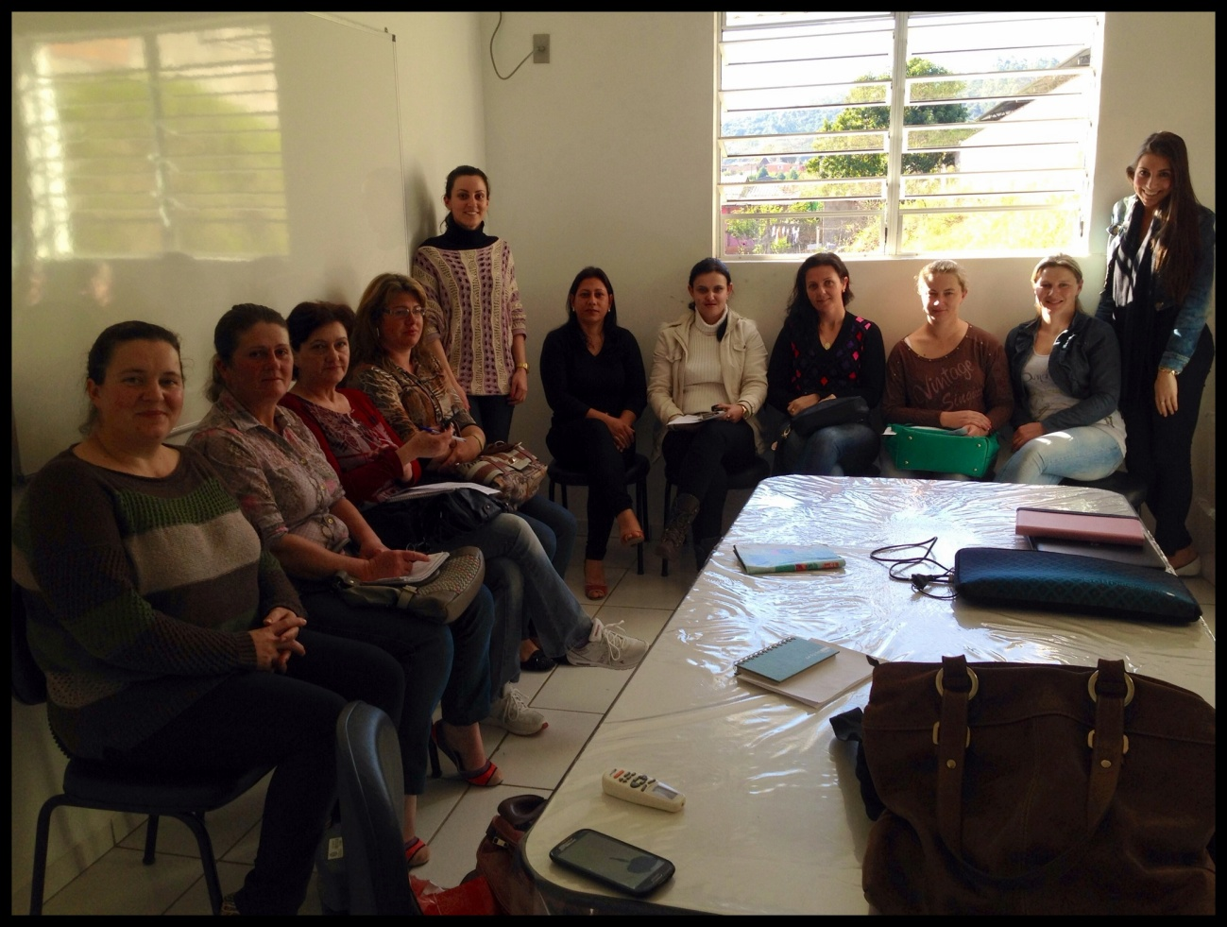
Obrigada!

